Slide 1
Teknolojide Toplumsal Cinsiyet Eşitliği

Slide 2
İnceleyeceğimiz bazı önemli teknoloji istatistikleri şunlardır:
Kadınların %50'si 35 yaşına gelmeden teknoloji sektöründen ayrılıyor.
Teknoloji şirketlerindeki kadın temsili %48 oranında.
Kadınların %52'sine göre, teknoloji şirketleri daha fazla kadın rol modeli sağlayarak daha fazla kadını çekebilir.
Kadınların %94'ü, şirketlerin kendilerinden daha fazla şey beklediğini düşünüyor.
Teknoloji alanındaki kadınların %75'i, sürekli olarak daha fazla idari görevle ilgilenmek zorunda olduklarını söylüyor.
Teknoloji sektöründeki her 5 kadından 1'i görevinden ayrılmayı düşünüyor.
Daha fazla cinsiyet çeşitliliğine sahip şirketlerin, daha az çeşitliliğe sahip şirketlere göre %48 daha yüksek bir performans sergileme olasılığı var.
S&P 500 şirketlerinde kadın CEO'ların oranı yalnızca %8,2.

Slide 3
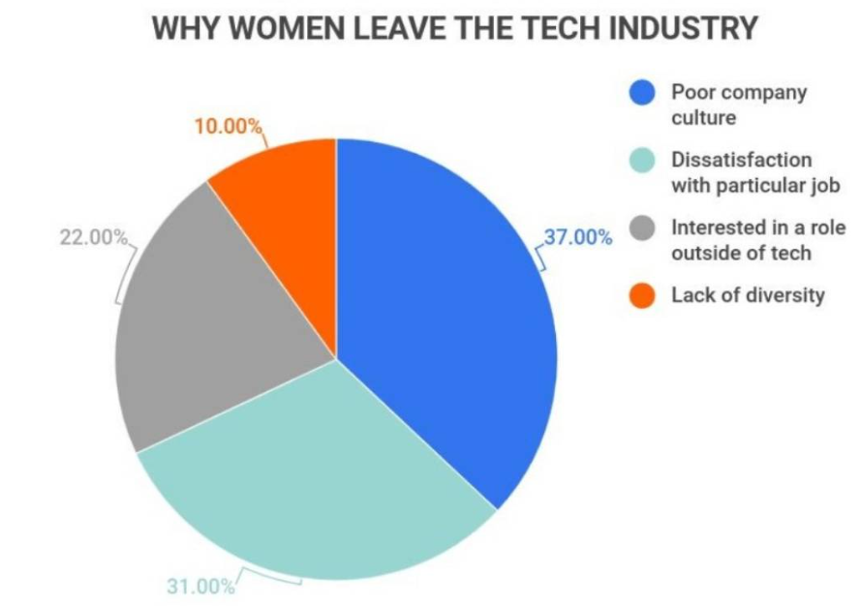
İstatistik #1: Kadınların %50’si 35 Yaşına Kadar Teknoloji Sektörünü Bırakıyor
Zippia tarafından yapılan araştırmaya göre, kadınların %50’si 35 yaşına kadar teknoloji sektöründen ayrılıyor. Diğer sektörlerde ise bu oran yalnızca %20’dir.
Kadınların teknoloji sektörünü bırakmasının çeşitli sebepleri bulunuyor.
Grafikten de görebileceğimiz gibi:
%37’si, zayıf şirket kültürünü ana neden olarak görüyor.
%31’i, belirli işten memnuniyetsizlik ifade ediyor.
%22’si, sektör dışındaki farklı bir rolle ilgilendiğini belirtiyor.
%10’u, iş yerindeki çeşitlilik eksikliğini nedeni olarak gösteriyor.

Slide 4
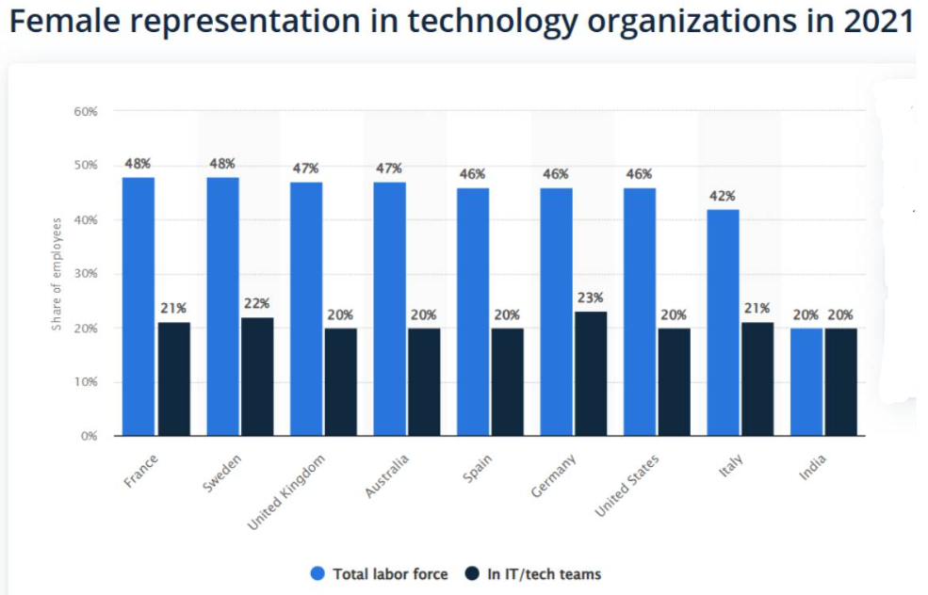
İstatistik #2: Teknoloji Şirketlerinde Kadın Temsili %48 Oranında Statista'ya göre, seçilmiş bazı ülkelerde teknoloji şirketlerindeki kadınların genel iş gücüne katılımı %43 ile %48 arasında değişmektedir. Ancak Hindistan'da bu oran, toplam iş gücünün yalnızca %20'sidir.
Buna karşın, teknoloji ekiplerinde çalışan kadınların oranı ise yalnızca %20 ile %23 arasındadır.

Slide 5
Project analysis slide 3
İstatistik #3: Teknoloji Sektöründeki Kadınların %79'u İş Yerinde 'Sahtekârlık Sendromu' Yaşamış Zippia'ya göre, 2020 ve 2021 yıllarında teknoloji sektöründeki kadınların %78-79'u iş yerinde sahtekârlık sendromu yaşadığını belirtmiş; bu da zaman zaman kendilerini değerlerini kanıtlamak için meslektaşlarından daha fazla çalışmaları gerektiğini düşündükleri anlamına geliyor.
İstatistik #4: Teknoloji Şirketleri, Daha Fazla Kadın Rol Modeli Sağlayarak Daha Fazla Kadın Çekebilir Araştırmalara göre, ankete katılan kadınların %52’si, teknoloji rolleri için daha fazla kadın çekebilmek adına şirketlerin daha fazla kadın rol modeline sahip olması gerektiğini belirtmiş.
İstatistik #5: Kadınların %94’ü Şirketlerin Kendilerinden Daha Fazla Beklenti İçinde Olduğunu Düşünüyor Navisite tarafından yapılan araştırmaya göre, teknoloji sektöründeki kadınlar bu alanda daha fazla zorlukla karşılaşıyor.
Ayrıca, kadınların %61’i cinsiyetlerinden dolayı terfi veya iş fırsatlarını kaçırdıklarına inanıyor.

Slide 6
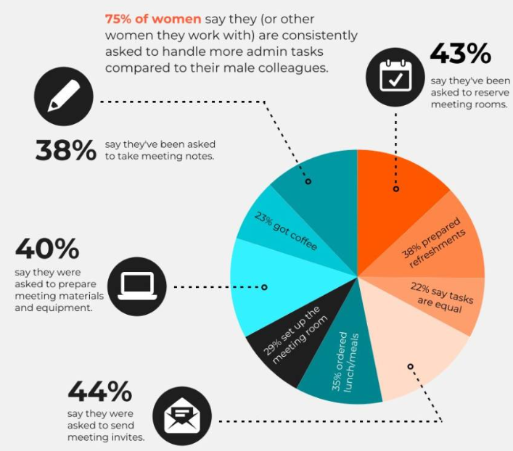
İstatistik #6: Teknoloji Alanındaki Kadınların %75’i Sürekli Olarak Daha Fazla İdari Görevle İlgilenmek Zorunda Kaldıklarını Söylüyor
Navisite'e göre, kadınlar genellikle idari görevlerin çoğunluğundan sorumlu tutuluyor.
Bu görevler sıklıkla toplantı davetleri göndermek ve toplantı odalarını ayarlamak gibi işleri içeriyor. Ayrıca, aynı raporda kadınların %86’sı iş yerinde aşırı duygusal olarak görüldüklerini belirtmiş.

Slide 7
İstatistik #7: Teknoloji Sektöründeki Her 5 Kadından 1’i Görevlerinden Ayrılmayı Düşünüyor
WeAreTechWomen tarafından yapılan bir ankete göre, katılımcıların %58’i rol modellerin onları şirketlere çeken faktörlerden biri olduğunu belirtirken, mentorluk fırsatlarına erişimi olanların %55’i bunun kariyerleri üzerinde olumlu bir etkisi olduğunu düşünmüş.
Ayrıca, kadınların %84’ü için maaş, teknoloji sektöründe yer almalarının birincil motivasyonu haline gelmiş.
İstatistik #8: Daha Fazla Cinsiyet Çeşitliliğine Sahip Şirketlerin, Daha Az Çeşitliliğe Sahip Şirketlere Göre %48 Daha Yüksek Performans Gösterme Olasılığı Var McKinsey’nin araştırmasına göre, liderlik ekiplerindeki çeşitlilik ile ekonomik performansın artma olasılığı arasında güçlü bir ilişki var.
Gerçekten de, daha fazla cinsiyet çeşitliliğine sahip şirketlerin, daha az cinsiyet çeşitliliğine sahip şirketlere göre %48 daha yüksek performans gösterme olasılığı bulunuyor.

Slide 8
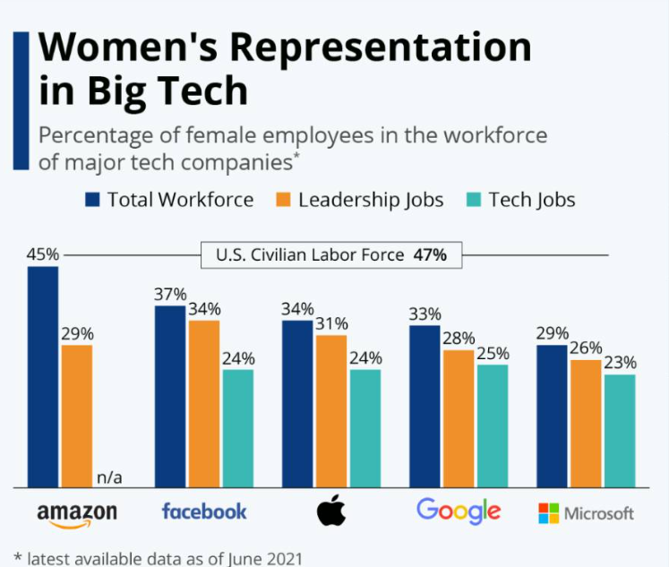
İstatistik #9: Kadınlar, Büyük Teknoloji Şirketlerinde Teknik Rollerin Dörtte Birinden Daha Azını Üstleniyor
Statista'ya göre, ABD iş gücünde kadınların oranı %47 iken, teknoloji sektöründe bu oran önemli ölçüde daha düşüktür. İlgili şirketlerin verilerine dayanan grafikte görüldüğü üzere, büyük Amerikan teknoloji şirketleri arasında, kadınlar Microsoft’ta toplam iş gücünün %29’unu, Amazon’da ise %45’ini oluşturmaktadır.
Ancak, teknoloji sektöründeki gerçek iş pozisyonları incelendiğinde, kadınlar her şirkette (Amazon hariç, burada veri sağlanmamıştır) teknik rollerin dörtte birinden daha azını üstlenmektedir.

Slide 9
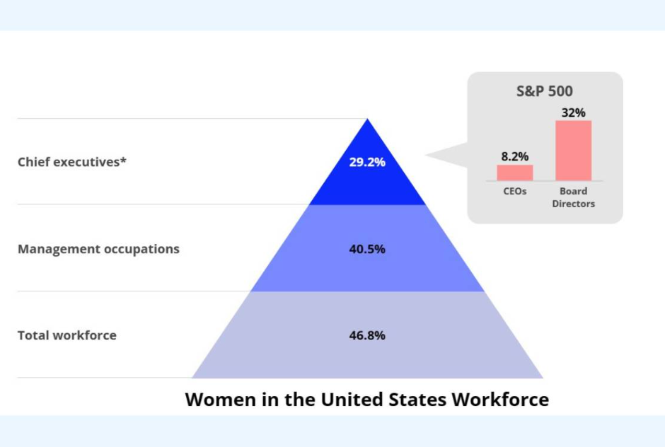
"SP," genellikle "S&P" olarak bilinen "Standard & Poor's" kısaltmasıdır. Standard & Poor's, finansal hizmetler ve analiz sunan bir şirket olup, en çok S&P 500 gibi hisse senedi endeksleri ile tanınır.
İstatistik #10: Kadınlar, S&P 500 Şirketlerinde CEO’ların %8.2’sini Üstleniyor
Liderlik pozisyonları açısından, kadınların teknoloji sektöründeki temsili, yukarıdaki grafikte görüldüğü üzere, ekonominin geri kalanıyla benzer seviyededir. Catalyst tarafından yapılan araştırmaya göre, kadınlar S&P 500 şirketlerinde yönetim kurulu direktörlük pozisyonlarının %32’sini ve CEO pozisyonlarının %8.2’sini elinde bulunduruyor.

Slide 10
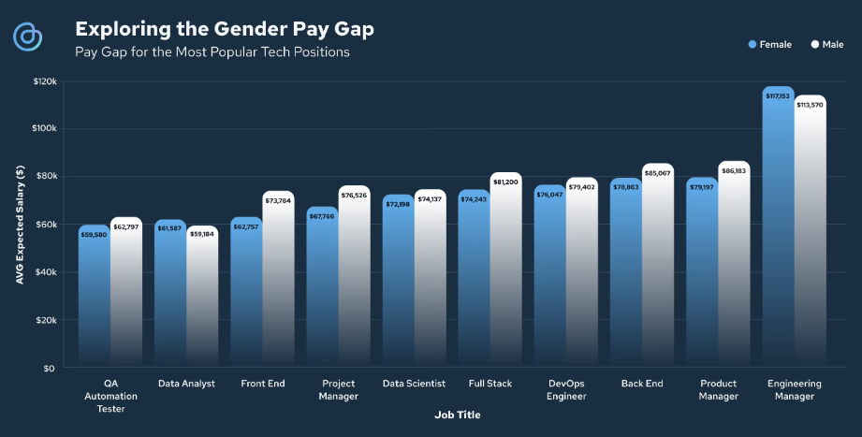

Slide 11
Teşekkürler

